Slide 1
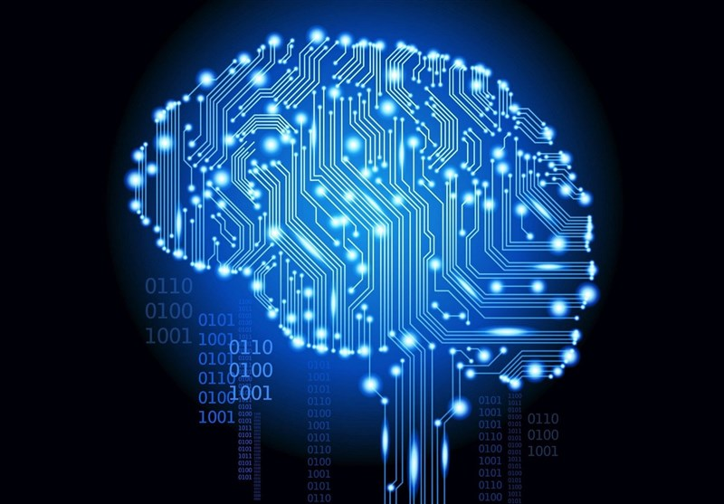


Discrete Mathematics
Dr. Shahira Ahmed
IT241
Orientation Lecture

Slide 2


Slide 3
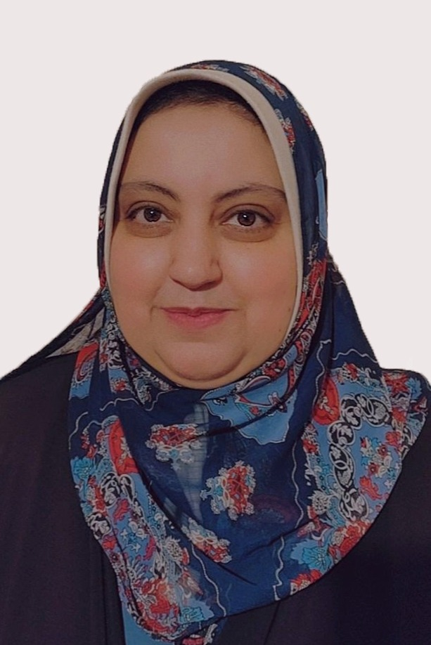
Dr. Shahira Ahmed shahira.ahmed@midocean.ae

Slide 4
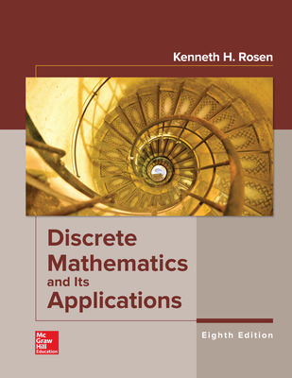
Reference
Discrete Mathematics and Its Applications, 8th Edition
New York, NY: McGraw Hill
ISBN13: 9781259676512
By Kenneth Rosen
© 2019
Notes:
الرياضيات المنفصلة وتطبيقاتها، الطبعة الثامنةنيويورك، نيويورك: ماكجرو هيلبقلم كينيث روزين

Slide 5
What is Discrete?
Discrete means “separate” or “distinct”.
  The number of tickets sold in a day.
  The number of students in your class.
  The number of employees in a company.
  The number of computers in each department.
  The number of customers who bought different items.
  The number of items you buy at the grocery store each week.
Notes:
"منفصل" يعني "منفصل" أو "متميز". عدد التذاكر المباعة في يوم واحد.عدد الطلاب في صفك.عدد الموظفين في الشركة.عدد أجهزة الكمبيوتر في كل قسم.عدد العملاء الذين اشتروا سلعًا مختلفة.عدد العناصر التي تشتريها من متجر البقالة كل أسبوع.

Slide 6
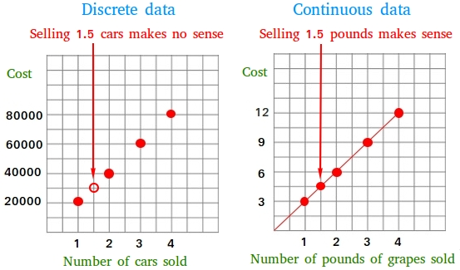
Discrete vs Continuous
https://www.basic-mathematics.com/discrete-and-continuous-data.html

Slide 7
What is Discrete Mathematics?
Discrete mathematics is the part of mathematics devoted to the study of discrete (as opposed to continuous) objects.
Calculus deals with continuous objects and is not part of discrete mathematics.
A course in discrete mathematics provides the mathematical background needed for all subsequent courses in computer science and information Technology.

Slide 8
Kinds of Problems Solved Using Discrete Mathematics
How many ways can a password be chosen following specific rules?
How many unique Internet addresses using ip v4?
ipv6 offers 40,282,366,920,938,463,463,374,607,431,768,211,456
ip v4 offers 4.3 billion
What is the probability of winning a particular lottery?
Is there a link between two computers in a network?
How can I identify spam email messages?
Notes:
ما عدد الطرق التي يمكن من خلالها اختيار كلمة المرور باتباع قواعد محددة؟كم عدد عناوين الإنترنت الفريدة التي تستخدم IP v4؟يقدم IPv6 40,282,366,920,938,463,463,374,607,431,768,211,456IP v4 يقدم 4.3 مليارما هو احتمال الفوز في اليانصيب معين؟هل هناك ربط بين جهازين كمبيوتر في الشبكة؟كيف يمكنني التعرف على رسائل البريد الإلكتروني العشوائية؟

Slide 9
Kinds of Problems Solved Using Discrete Mathematics
What is the shortest path between two cities using a transportation system?
How can I encrypt a message so that no unintended recipient can read it?
Find the shortest tour that visits each of a group of cities only once and then ends in the starting city.
How can we represent English sentences so that a computer can reason with them?

Slide 10
Goals of a Course in Discrete Mathematics
Mathematical Reasoning: Ability to read, understand, and construct mathematical arguments and proofs.
Combinatorial Analysis: Techniques for counting objects of different kinds.
Discrete Structures: Abstract mathematical structures that represent objects and the relationships between them. Examples are sets, permutations, relations, graphs, trees, and finite state machines.
Notes:
الاستدلال الرياضي: القدرة على قراءة وفهم وبناء الحجج والبراهين الرياضية.التحليل التوافقي: تقنيات عد الأشياء من أنواع مختلفة.الهياكل المنفصلة: الهياكل الرياضية المجردة التي تمثل الأشياء والعلاقات بينها. ومن الأمثلة على ذلك المجموعات، والتباديل، والعلاقات، والرسوم البيانية، والأشجار، وآلات الحالة المحدودة.

Slide 11
Goals of a Course in Discrete Mathematics
Algorithmic Thinking: One way to solve many problems is to specify an algorithm. An algorithm is a sequence of steps that can be followed to solve any instance of a particular problem. Algorithmic thinking involves specifying algorithms, analyzing the memory and time required by an execution of the algorithm, and verifying that the algorithm will produce the correct answer.
Notes:
التفكير الخوارزمي: إحدى طرق حل العديد من المشكلات هي تحديد خوارزمية. الخوارزمية هي سلسلة من الخطوات التي يمكن اتباعها لحل أي مشكلة معينة. يتضمن التفكير الخوارزمي تحديد الخوارزميات، وتحليل الذاكرة والوقت المطلوب لتنفيذ الخوارزمية، والتحقق من أن الخوارزمية ستنتج الإجابة الصحيحة

Slide 12
Discrete Mathematics is a Gateway Course
Topics in discrete mathematics will be important in many courses that you will take in the future:
  Computer Science: Computer Architecture, Data Structures, Algorithms, Programming Languages, Compilers, Computer Security, Databases, Artificial Intelligence, Networking, Graphics, Game Design, Theory of Computation, ……
  Mathematics: Logic, Set Theory, Probability, Number Theory, Abstract Algebra, Combinatorics, Graph Theory, Game Theory, Network Optimization, …
  Other Disciplines: You may find concepts learned here useful in courses in philosophy, economics, linguistics, and other departments.

Slide 13
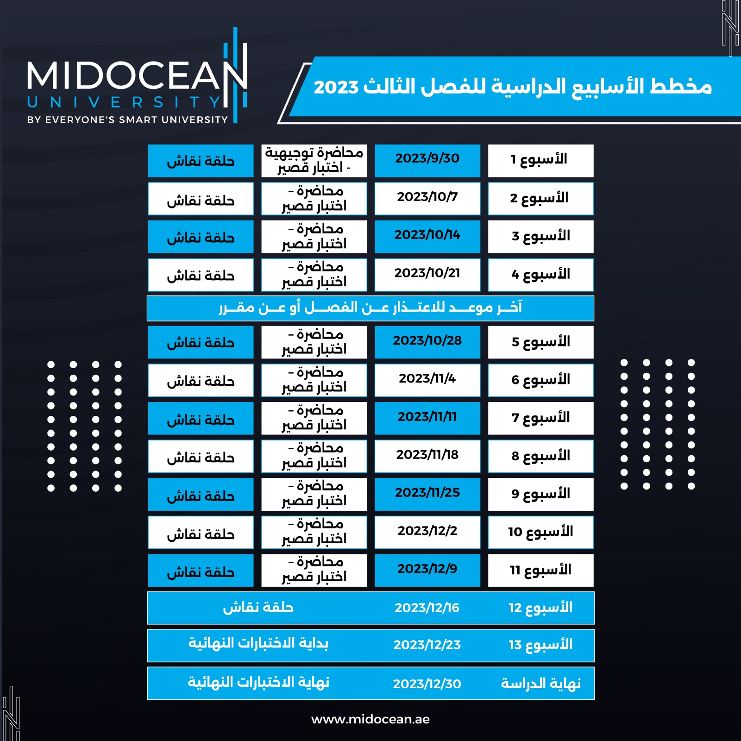
جداول حلقات النقاش للفصل الدراسي الثالث لعام 2023

Slide 14
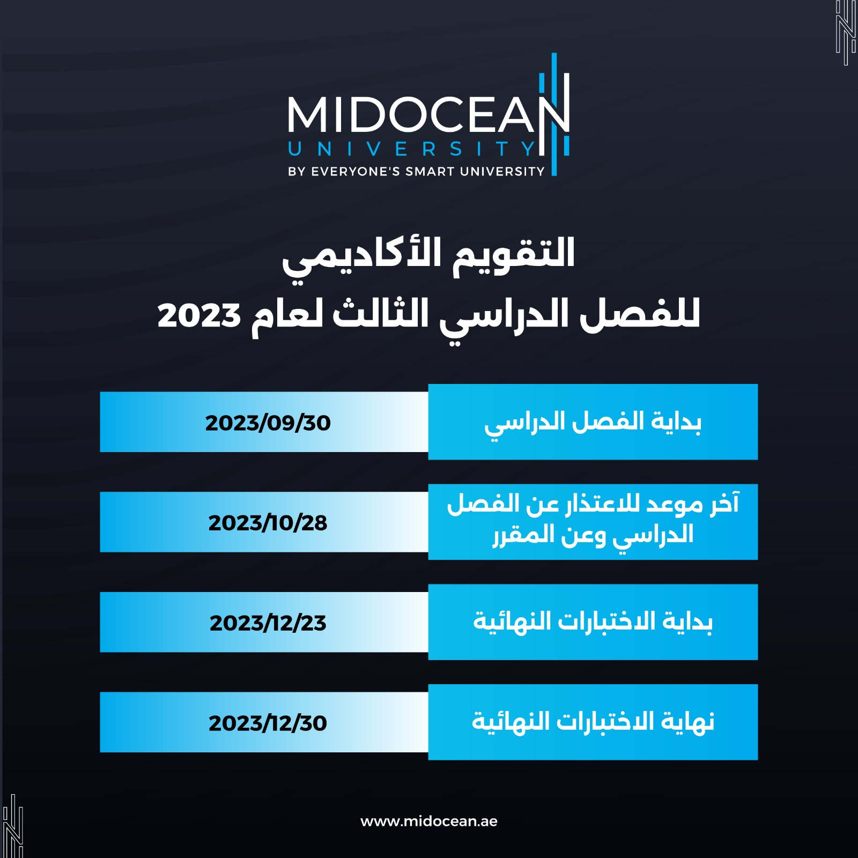
التقويم الأكاديمي

Slide 15

جدول الأعمال وتوزيع الدرجات

